Slide 1
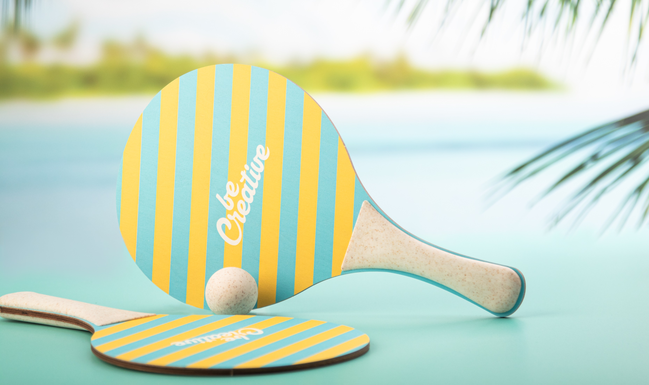
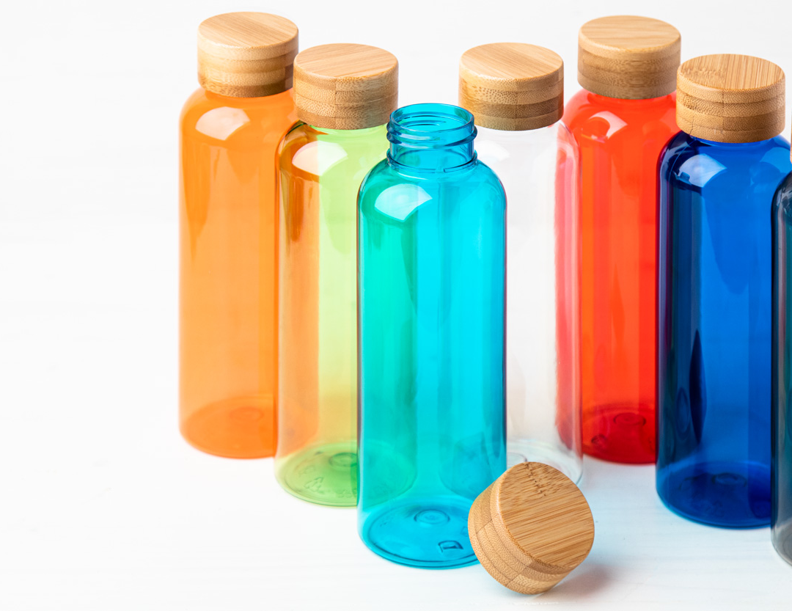
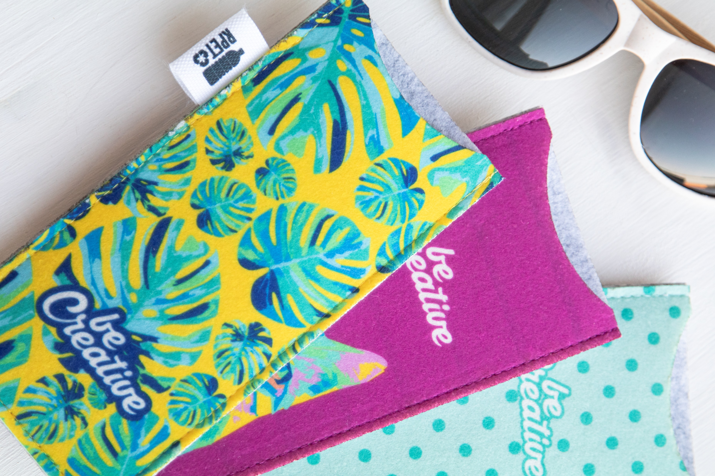
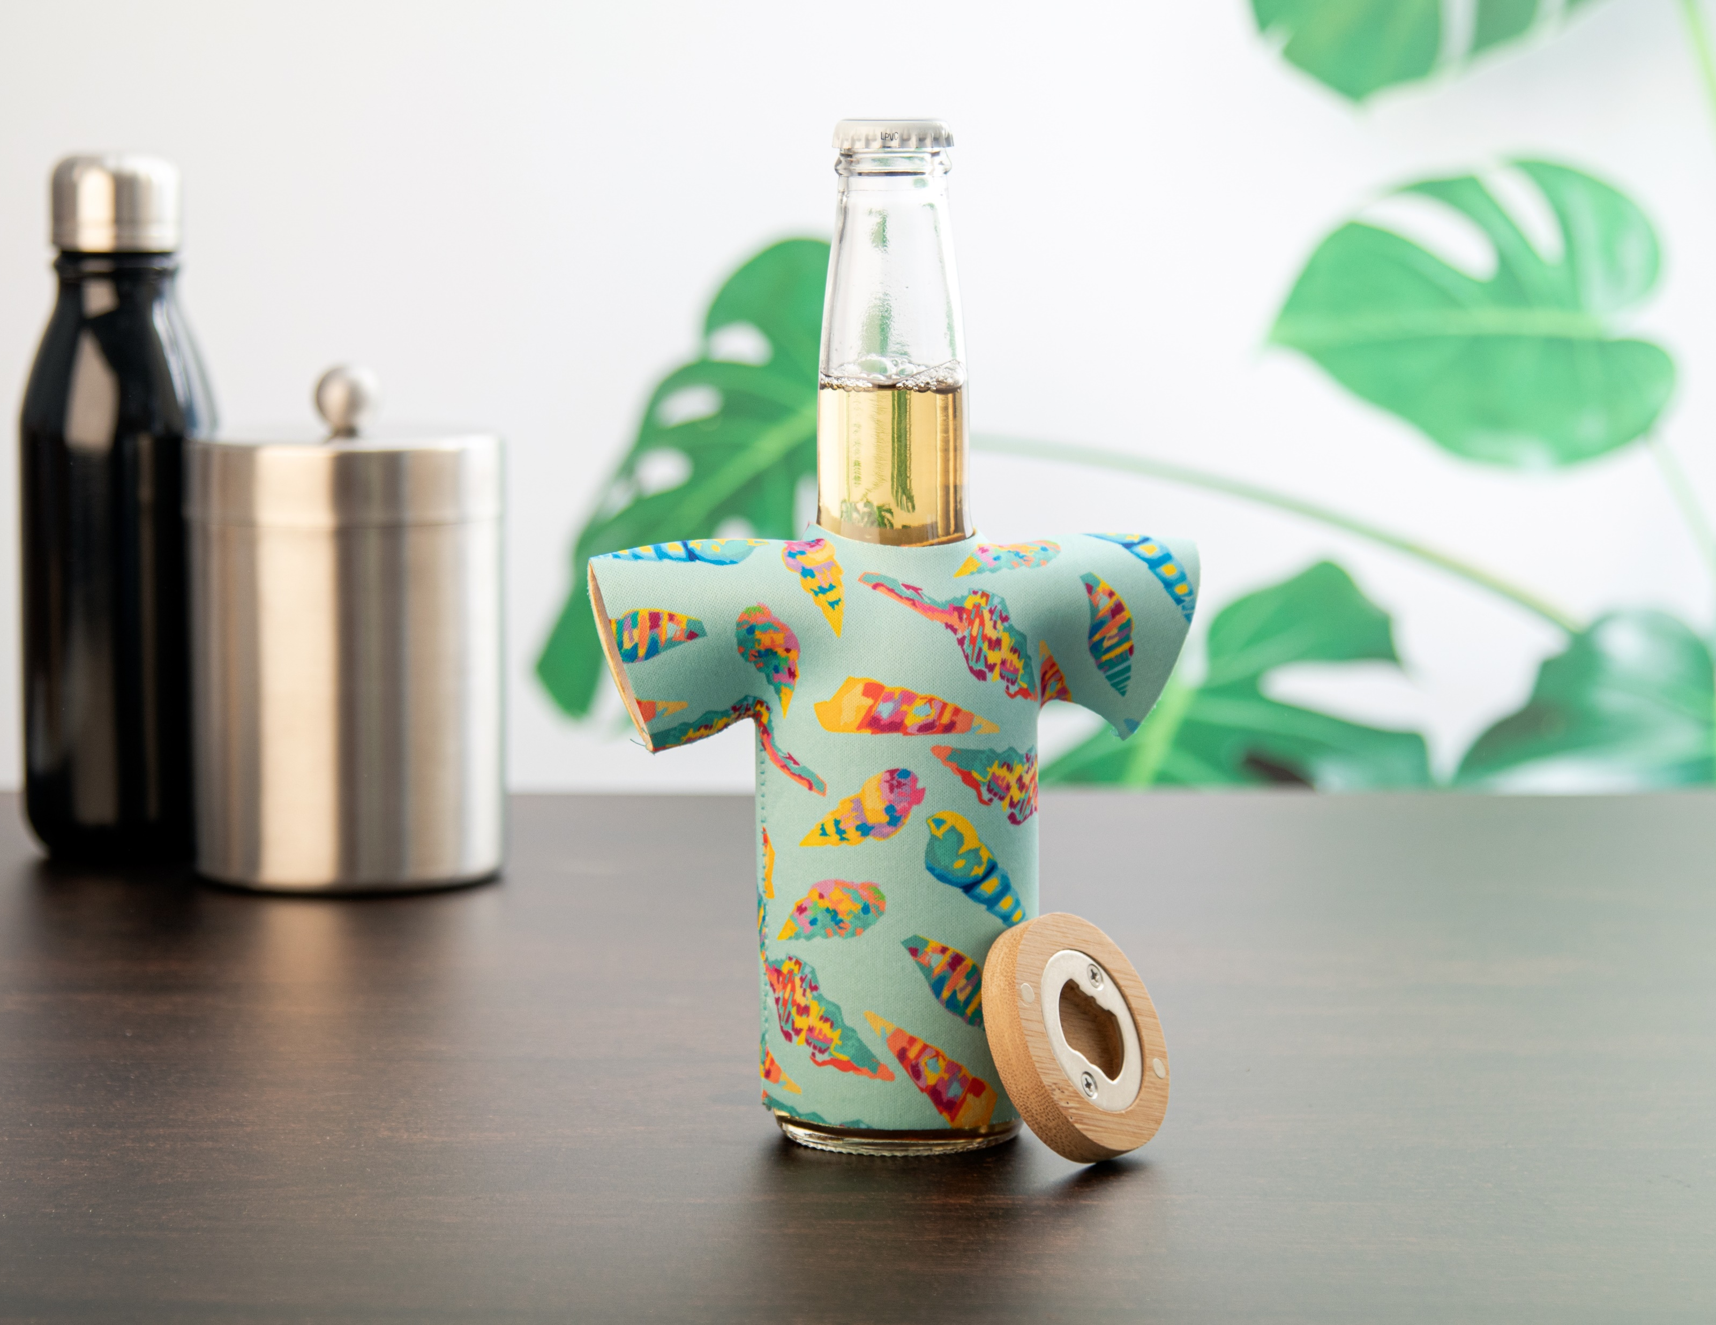
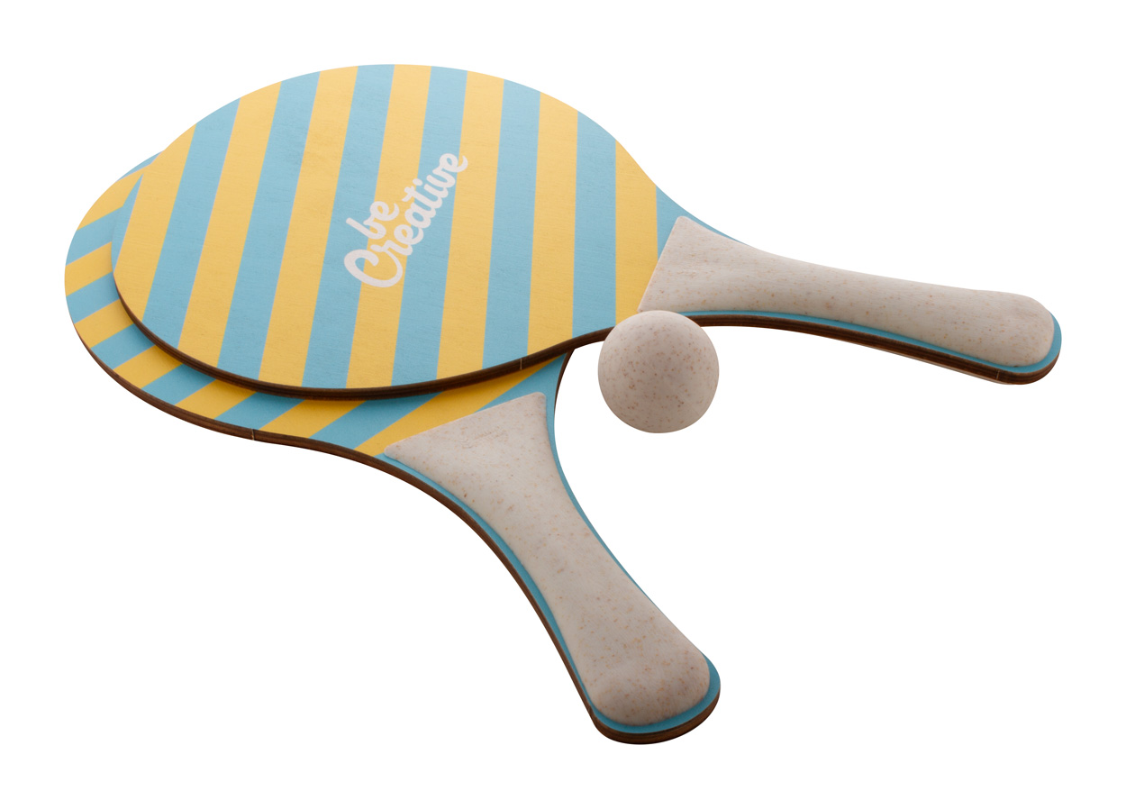
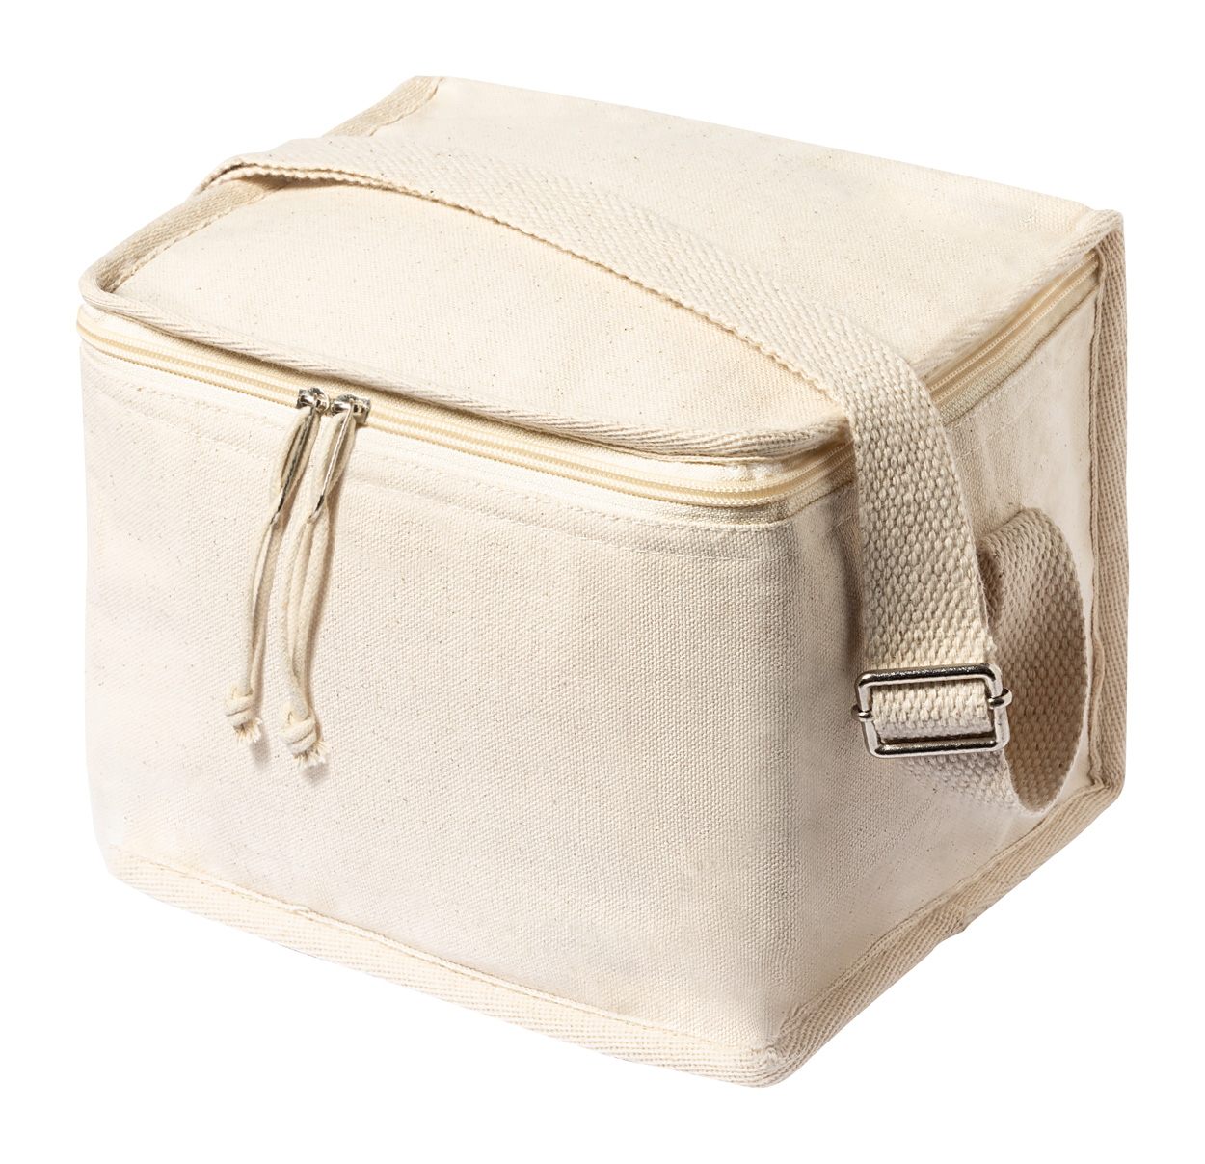
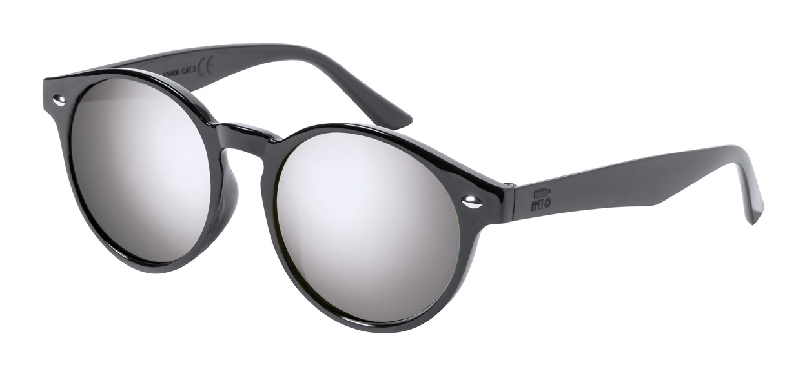
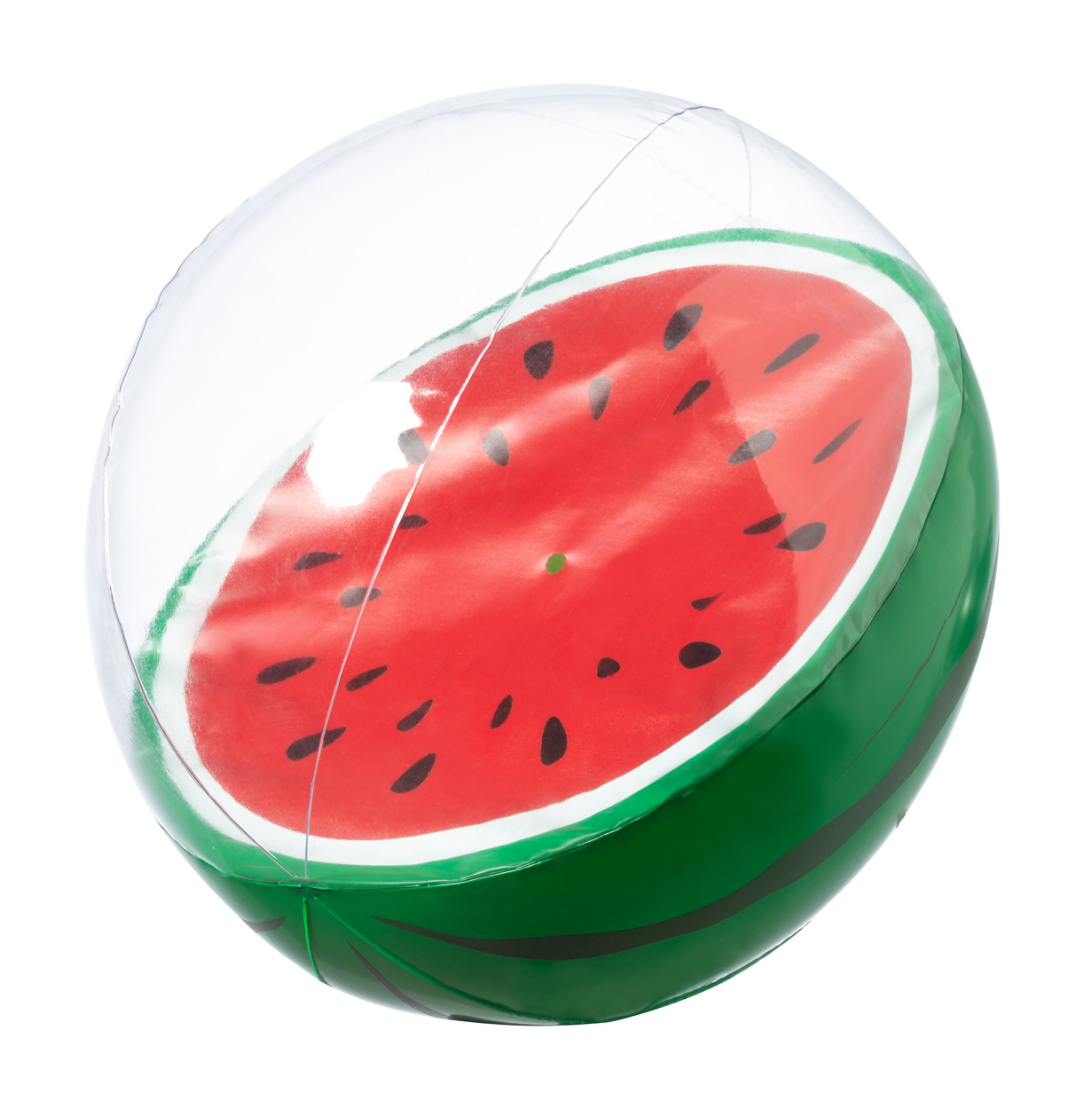
Plasati datele de contact aici!
Începe vara cu stil!
Aduceți distracția in fața clienților dvs. și promovați aventurile de vară cu accesoriile ideale. Cele mai bune cadouri promoționale garantează că brand-ul dvs. devine cea mai memorabilă parte de pe plajă.
Pemboo AP800492
Sticlă sport, din plastic RPET fără BPA, cu capac din bambus, 500 ml.
00,00 lei
CreaFelt Sun AP716579
Husă pentru ochelari de soare, personalizată, din pâslă RPET, cu partea frontală imprimată color. Cu etichetă distinctivă RPET.
00,00 lei
PrintBeer AP716616
Husă frigorifică, personalizată, din neopren, pentru stică de bere.
00,00 lei
CreaShot
AP716639
Set tenis de plajă, realizat la comandă, cu 2 rachete și o minge. Fabricat din placaj de mesteacăn și plastic ecologic din paie de grâu.
00,00 lei
Parum
AP722566-00
Geantă frigorifică, din bumbac, cu fermoar și căptușeală din aluminiu.
00,00 lei
Poren
AP722834
Ochelari de soare RPET, cu lentile metalice și protecție UV 400.
00,00 lei
Darmon
AP722839
Minge de plajă PVC cu decor cu fructe. Dimensiune dezumflată: 370 mm. 00,00 lei
Plasati conditiile promotionale aici!
.......
.......
.......
www.WriteYourWebsiteHere.com

